Slide 1

面向MES系统的CAPP开发
学院：工程与设计学院
专业：机械工程
学号：201580180367
专业类别：工程硕士
答辩人：高星
指导老师：许第洪

Slide 2
PART 01
选题背景与意义
PART 02
研究思路与方法
PART 03
研究内容与成果
PART 04
总结与展望

Slide 3
01
PART ONE
选题背景与意义

Slide 4
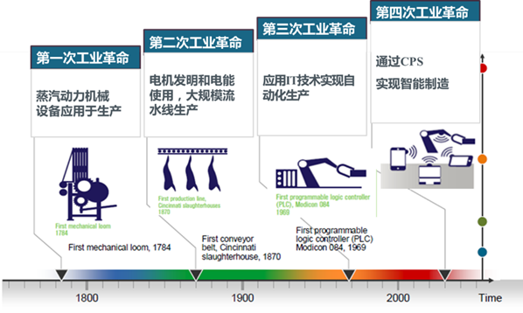
01
选题背景
德国工业4.0

Slide 5
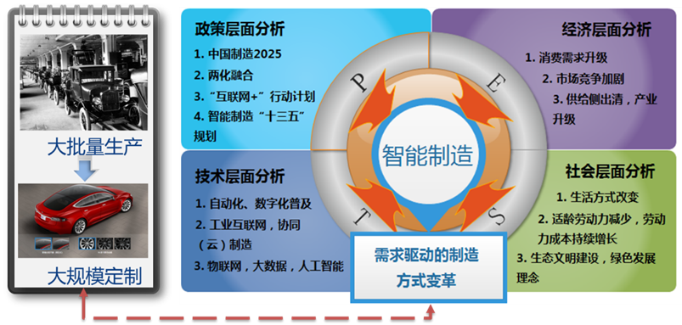
01
选题背景
德国工业4.0

Slide 6
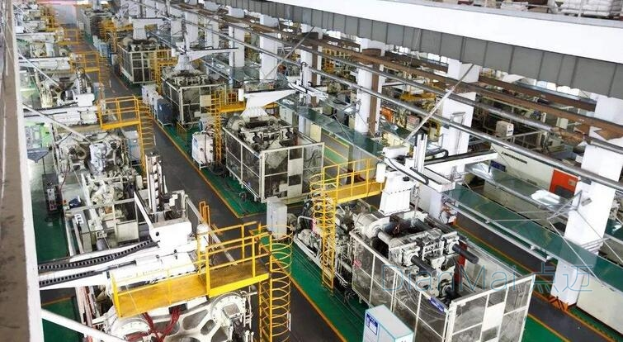
01
选题背景
德国工业4.0
无人工厂

Slide 7
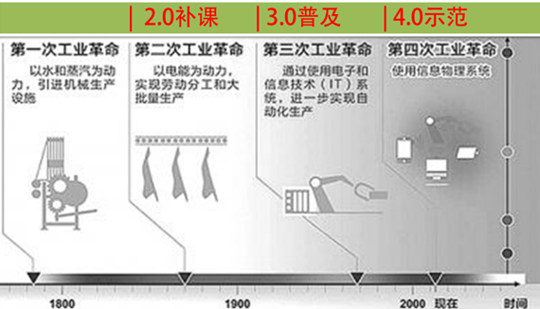
01
选题背景
中国制造2025

Slide 8
01
选题背景
CAPP需求与目标变化
工人根据
工艺文件
生产
产品设计
工艺设计
MES需要数据
面向 MES系统CAPP
MES
+
工人
产品设计
工艺设计

Slide 9
01
选题背景
MES系统
机器根据
工艺文件
生产
产品设计
工艺设计
制造企业生产过程执行系统
可大可小
MES
系统
车间信息化管理系统
中国智能制造大赛
车间生产管理系统
智能制造的基础

Slide 10
01
研究现状（国内）
1、武汉开目信息技术责任公司的KMCAPP
2、陕西金叶西大软件股份有限公司的CAPPFramework
3、北京清华京渝天河软件公司的TH-CAPP
4、北京艾克斯特科技股份有限公司的XTCAPP
5、武汉天喻信息产业股份有限公的IntelCAPP
6、大恒信息技术公司的DHCAPP5.0
7、上海思普信息技术有限公司的SIPM/CAPP
8、南京新模式软件集成有限公司的新模式工艺图表、新模式工艺汇总表
9、CAXA（北京北航海尔有限公司）CAXA工艺图表、CAXA工艺汇总表
10、杭州浙大大天信息有限公司的GS-CAPP
11、山东山大华特软件有限公司的WIT-CAPP
12、南京东大软件工程有限公司的东大CAPP
13、重庆宏声新思维信息产业有限责任公司的SYSWAY CAPP
14、北京斯泰普产品数据技术中心（C-STEP）的LeadCAPP
15、湃睿科技的PI-3D CAPP系统
16、瑞恩CAPP软件系统
17、Extech CAPP工艺数据管理系统
18、武汉开目信息技术责任公司的3D 装配工艺CAPP
19、WinKanCAPP
20、cappwork

Slide 11
01
研究现状（国内）
序号 | 类别 | 目标 | 典型软件 | 备注
1 | 简易式CAPP | 电子化取代纸质化 | AutoCAD Excel Word
2 | 工具型CAPP | 帮助工艺人员更方便 的进行工艺设计 | CAXA工艺设计师 开目CAPP
3 | 自动型CAPP | 研究自动生成工艺 文件 | 无成熟产品
4 | 插件式CAPP | 依托其他CAD软件 二次开发的工具 | WinKanCAPP基于 solidWork 湃睿科技三维工艺 基于Por/E
5 | 数据库驱动CAPP | 提取工艺数据 | 天河CAPP CAPPFramework
6 | 智能型CAPP | 使用人工智能等 研究自动生成工艺 | 无成熟产品

Slide 12
01
研究现状（国外）
年份 | 提出者 | 简介
1965年 | NiebelBW | 首次提出 CAPP 思想
1969 年 | 挪威 | 世界上第一个具有实用价值的 CAPP 系统， 即AUTOPROS 系统。
1976 年 | 美国 CAM-I 公司 | 美 国 CAM-I 设 计 并 研 发 的 CAM-I’s AutomatedProcess Planning 系统，简写为 CAPP。 该系统在 CAPP发展史上具有十分深远意义
1977 年 | Wysk | 研发出一套创成式 CAPP 系统，即 APPAS 系统， 该系统采用详细工艺路线选择描述。 此系统是对CAPP 系统深入研究的结果
1985 年 1 月 | CIRP | 由国际生产工程协会（CIRP）举办了第一场 关于CAPP 系统的专题研究会议
1985 年 11 月 | ASME | 美国机械工程师协会（ASME）将“计算机辅助/智能工艺过程设计”作为该协会冬季会议的主要议题
1987 年 6 月 | CIRP | 国际生产工程协会（CIRP）再次召开了一场关于 CAPP 系统的学术专题研讨会， 引领 CAPP 技术的发展达到了一个全新的高度

Slide 13
01
存在问题与意义
信息孤岛，未底层设计
（物料编码）
根不上工业4.0的步划
?
?
?
工艺数据信息不完整
开发思路不同（大数据）
常规CAPP功能
为MES提供基础数据
为无人车间提供工艺数据

Slide 14
02
PART TWO
研究思路与方法

Slide 15
02
研究思路与方法
对制造系统进行分析
以MES需求为出发点进行分析
进行CAPP架构设计
传统的工艺卡片的数据转化
编写CAPP程序并进行验证
对本CAPP软件功能需求进行分析
Idea

Slide 16
03
PART THREE
研究内容与成果

Slide 17
03
研究内容与成果
01
德国工业4.0核心思想
02
制造系统组成
03
需求分析
04
框架设计
05
编程应用

Slide 18
03
研究内容与成果
01
德国工业4.0核心思想
1个系统：
CPS赛博物理系统
三项集成：
纵向集成
横向集成
端对端集成
2个主题：
智能工厂
智能生产
工业4.0

Slide 19
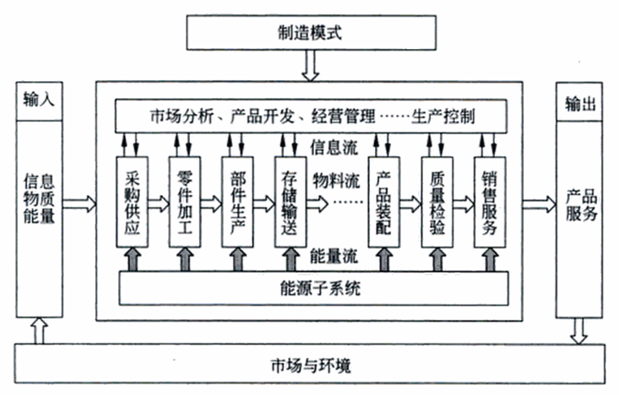
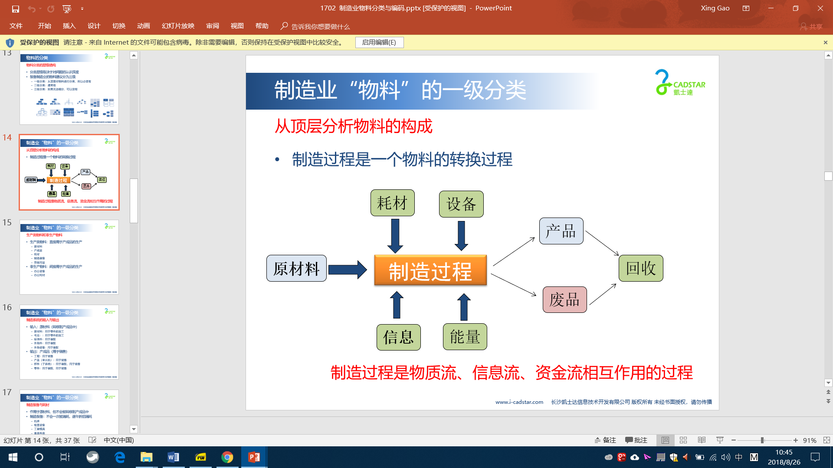
03
研究内容与成果
02
制造系统及组成
离散型制造系统的典型结构

Slide 20
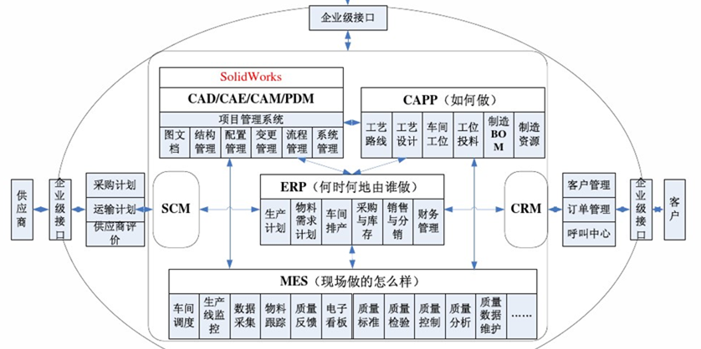
03
研究内容与成果
03
需求分析（MES）
物料清单BOM
工艺数据（更具体）
设备控制程序

Slide 21
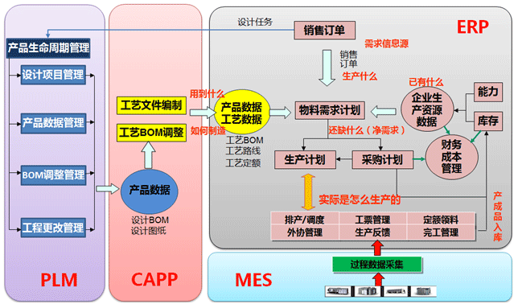
03
研究内容与成果
03
需求分析（MES）
CAPP

Slide 22
03
研究内容与成果
03
需求分析 (工人)
工艺过程卡
工艺卡
传统需求
工序卡
工步卡、其他
工序简图

Slide 23
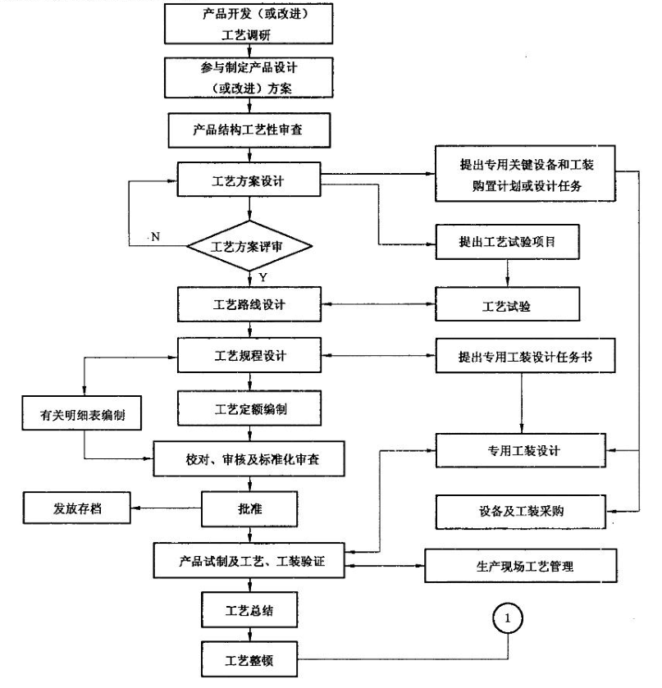
03
研究内容与成果
03
需求分析（工艺员）
人机界面
工艺资源库
企业资源库
安全

Slide 24
03
研究内容与成果
04
框架设计
数据库驱动
物料编码支撑
基于用户角色的权限设定
CAPP系统的输入与输出
易操作的软件界面

Slide 25
03
研究内容与成果
工艺系统
产品管理
工艺管理
资源管理
汇总与输出
审核管理
用户与权限
系统管理
04
框架设计
功能模块

Slide 26
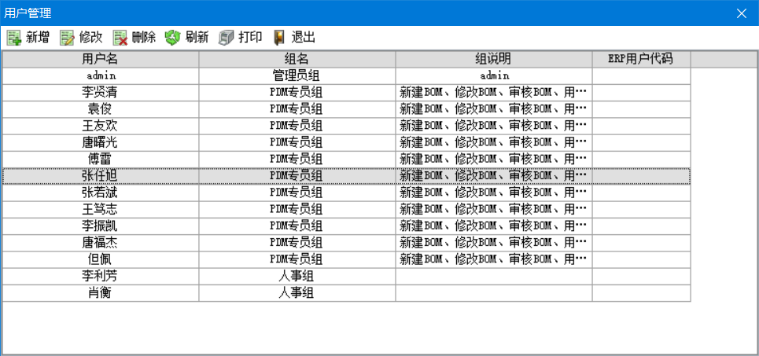
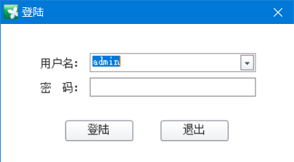
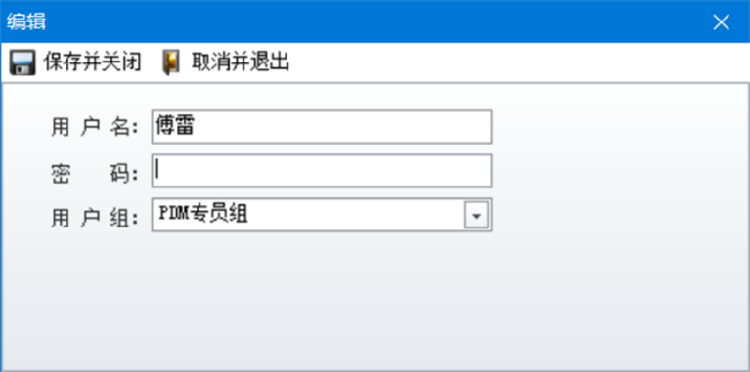
03
研究内容与成果
05
编程应用
登入与用户

Slide 27
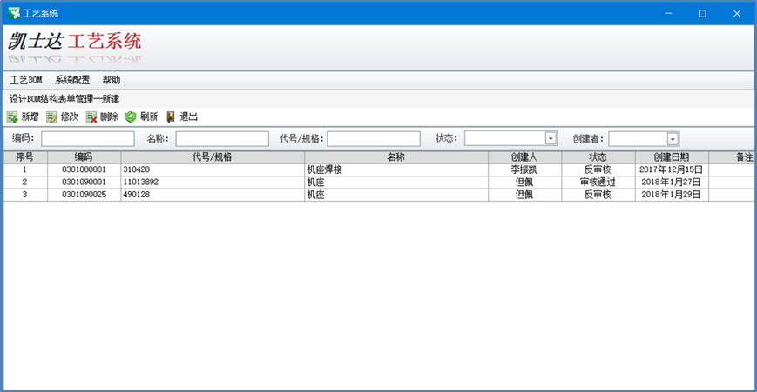
03
研究内容与成果
05
编程应用
主窗口

Slide 28
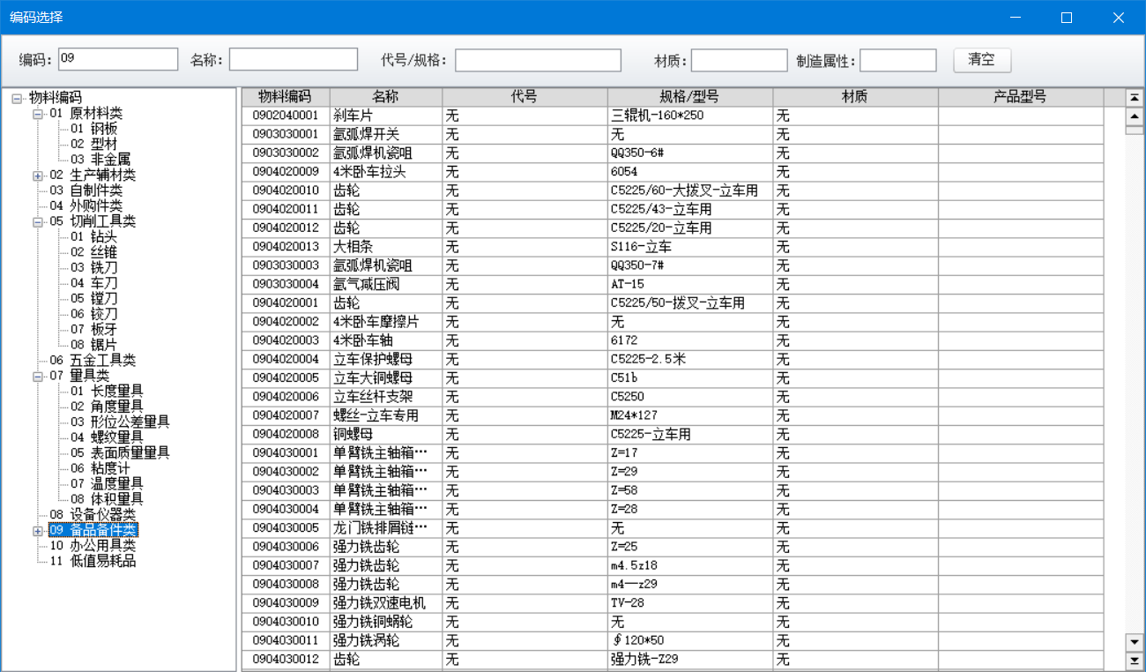
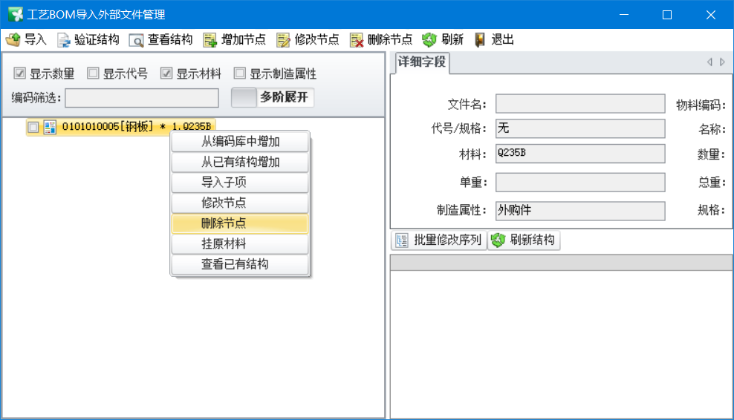
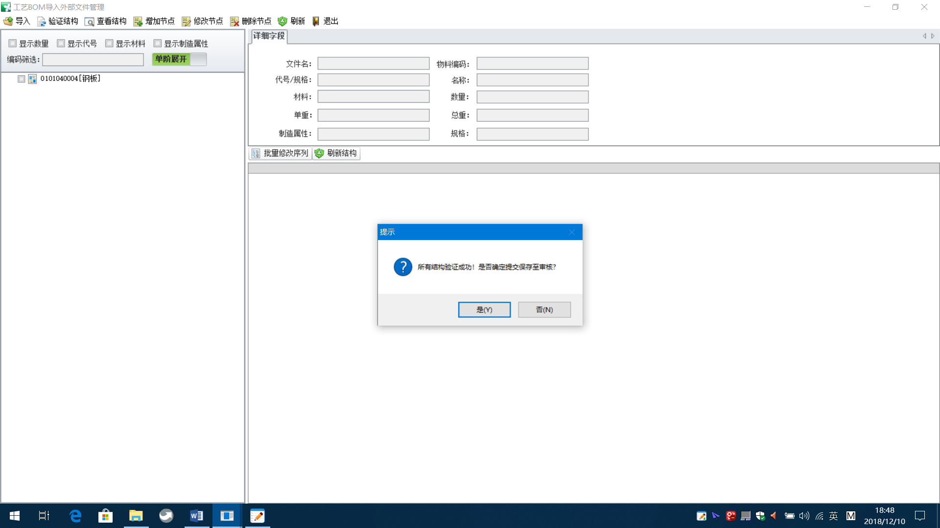
03
研究内容与成果
05
编程应用
产品管理

Slide 29
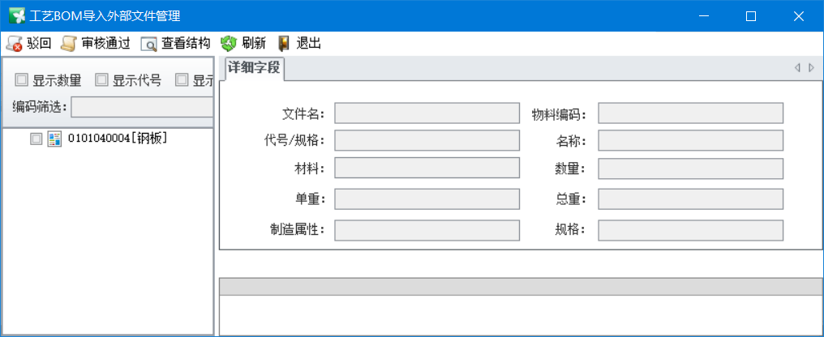
03
研究内容与成果
05
编程应用
工艺审核

Slide 30
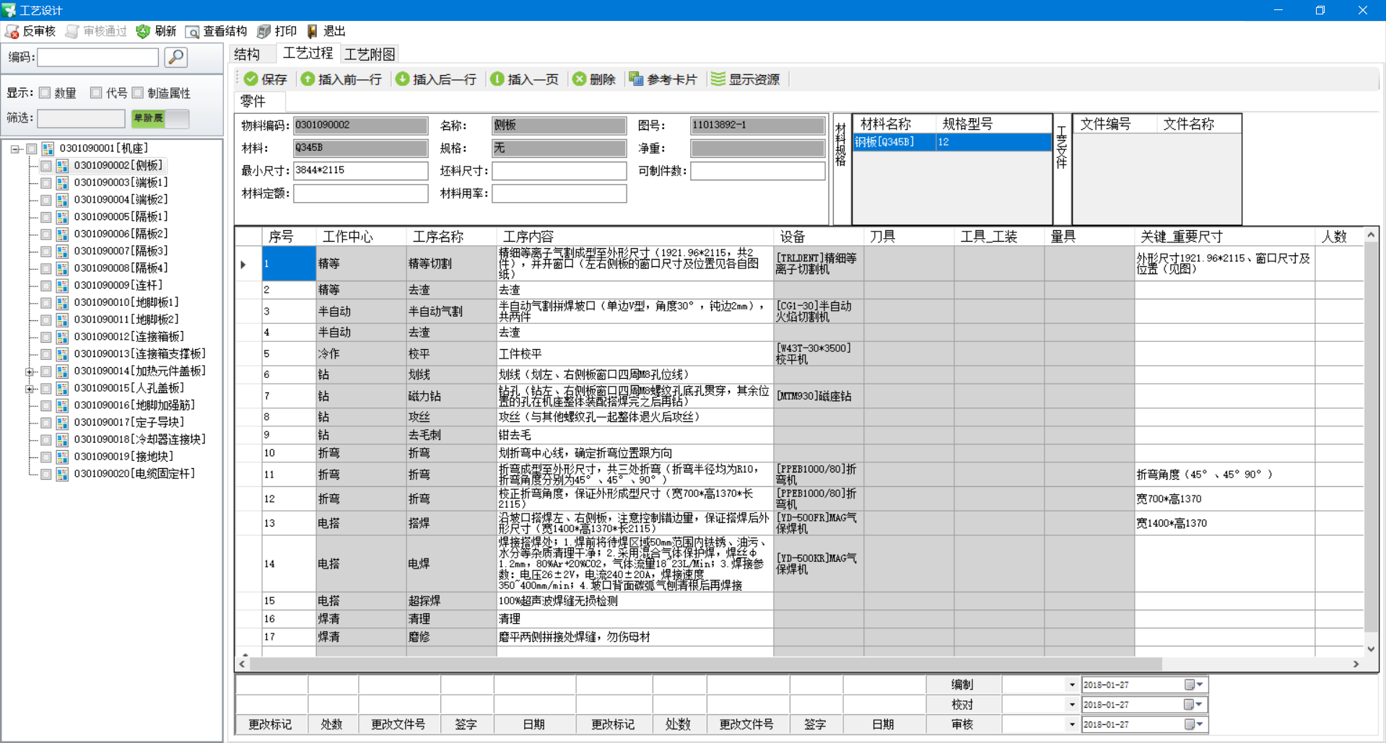
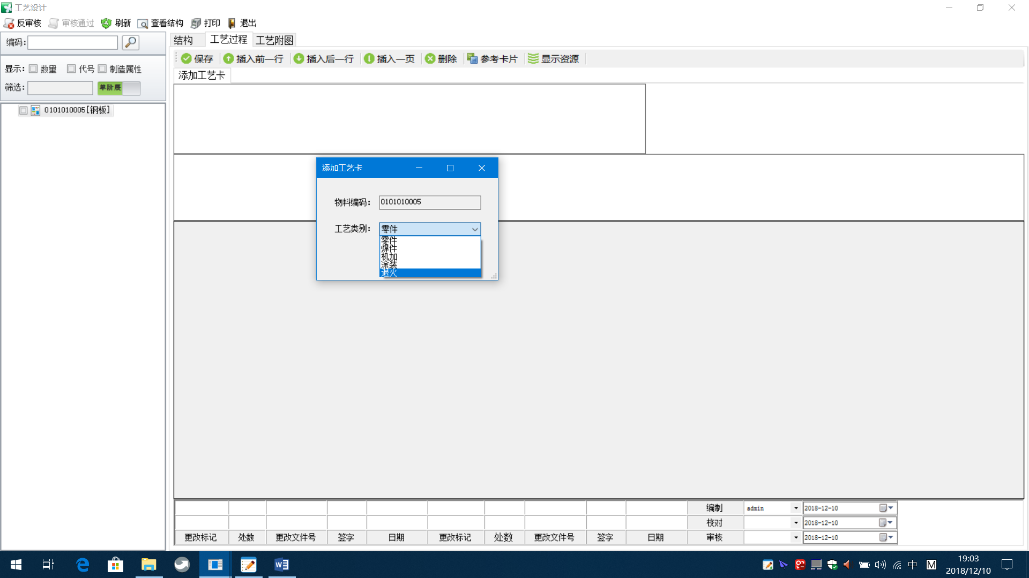
03
研究内容与成果
05
编程应用
工艺管理

Slide 31
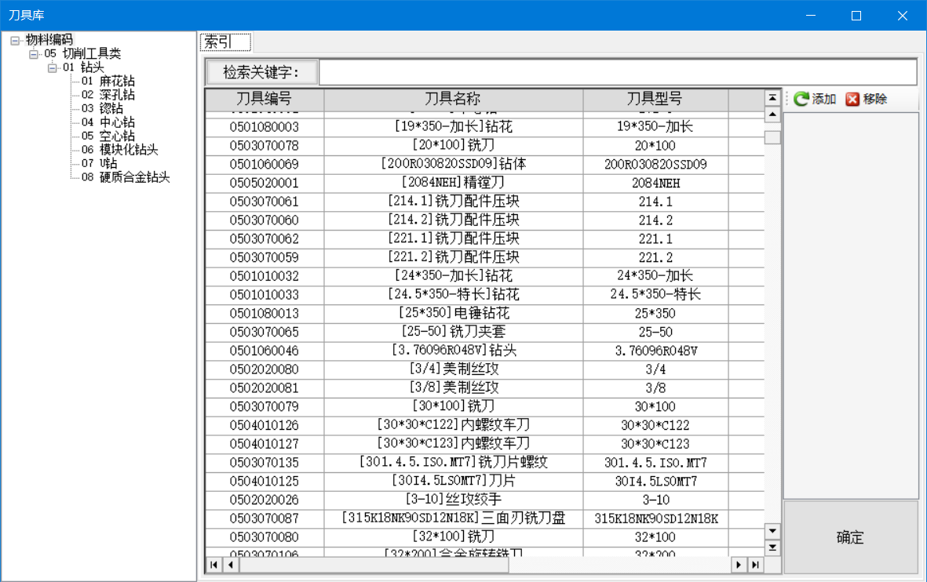
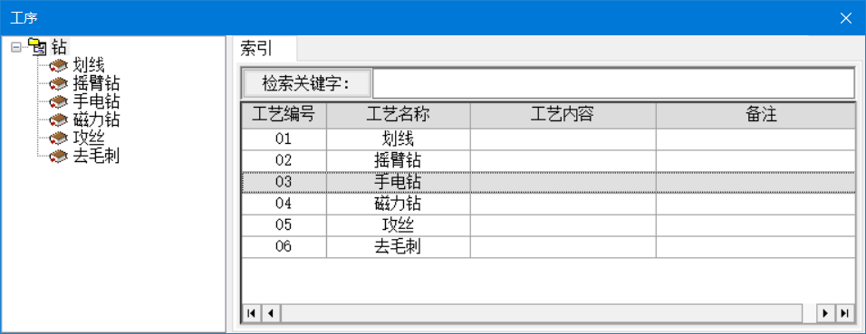
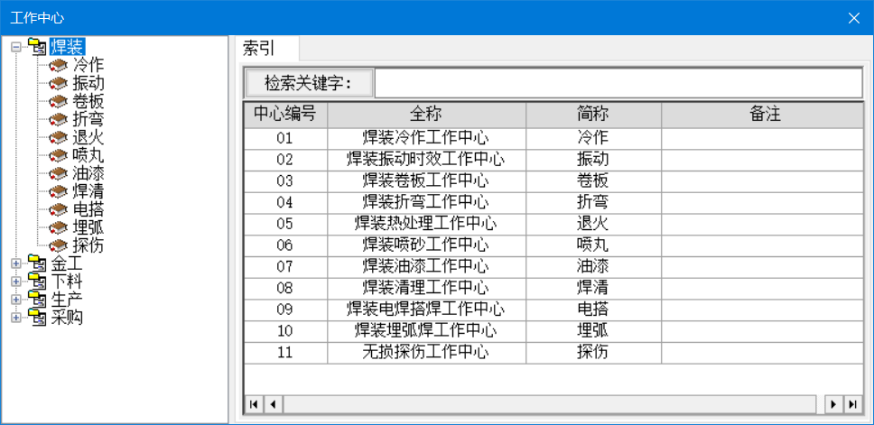
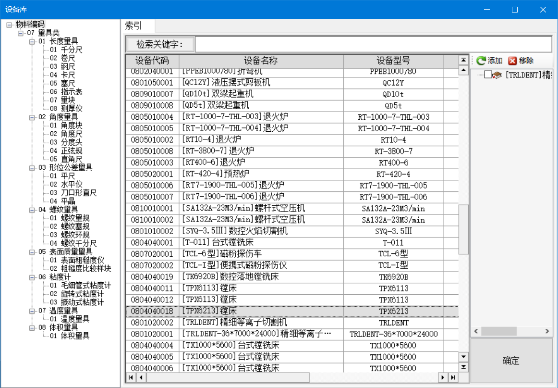
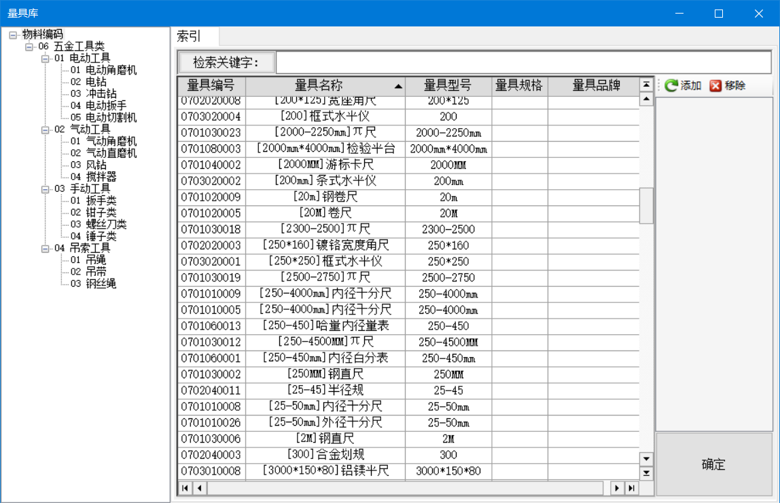
03
研究内容与成果
05
编程应用
工艺资源

Slide 32
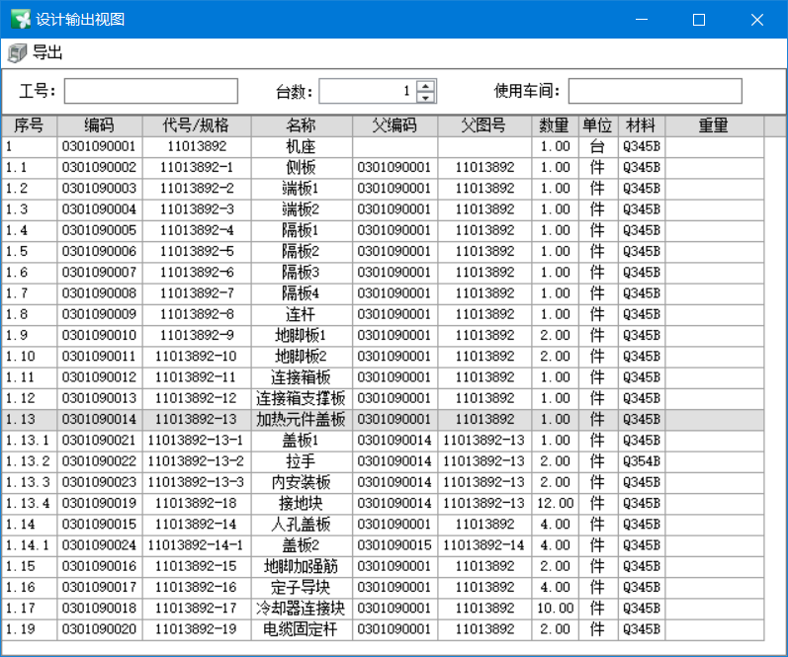
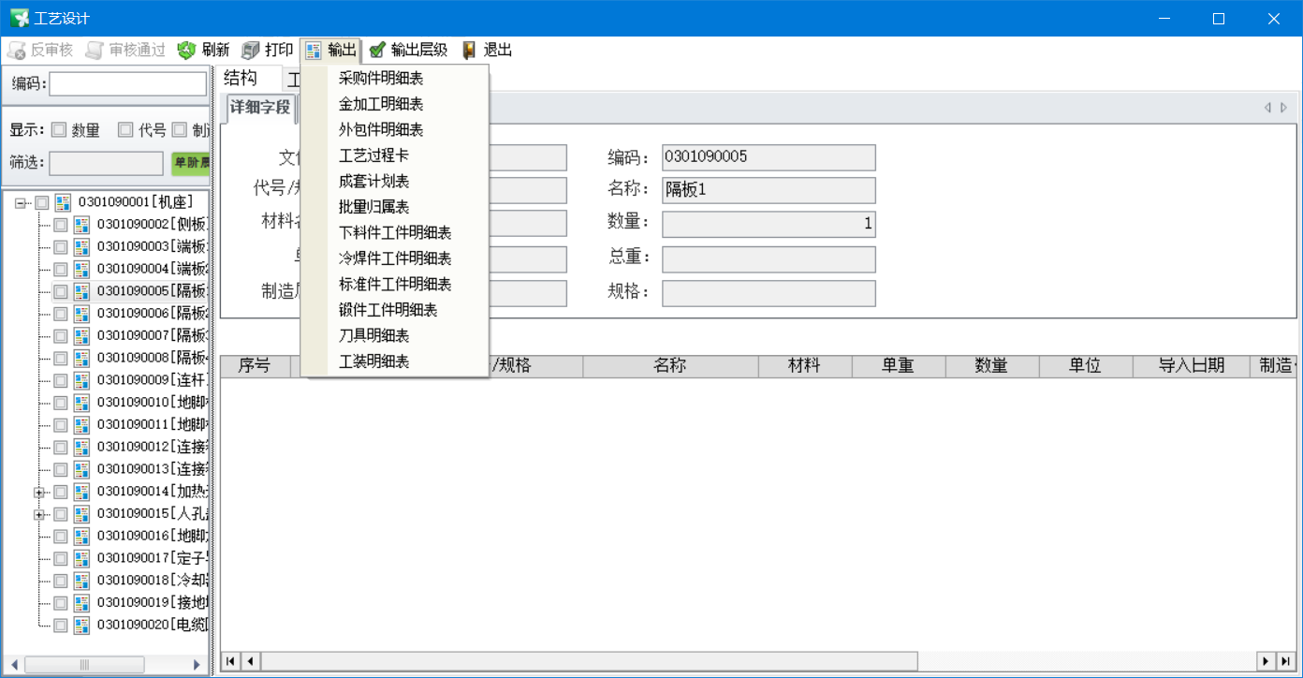
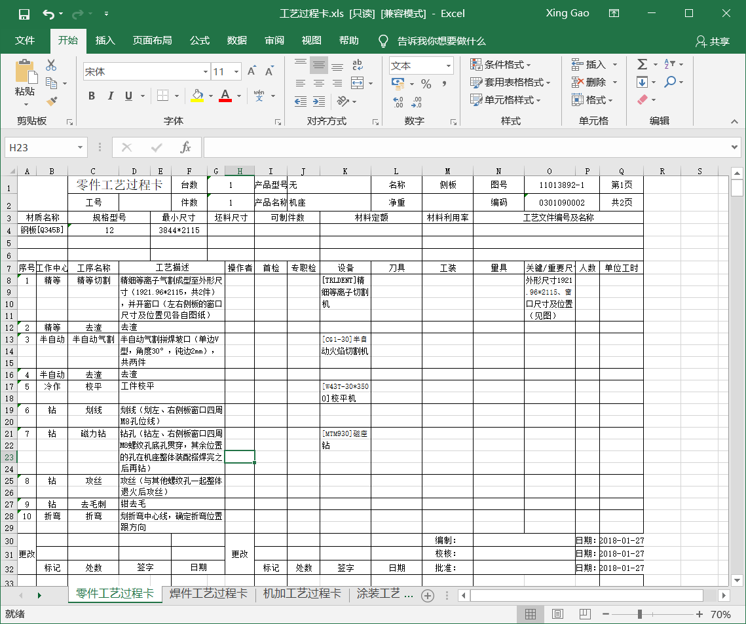
03
研究内容与成果
05
编程应用
汇总与输出

Slide 33
03
研究内容与成果
05
编程应用
汇总与输出

Slide 34
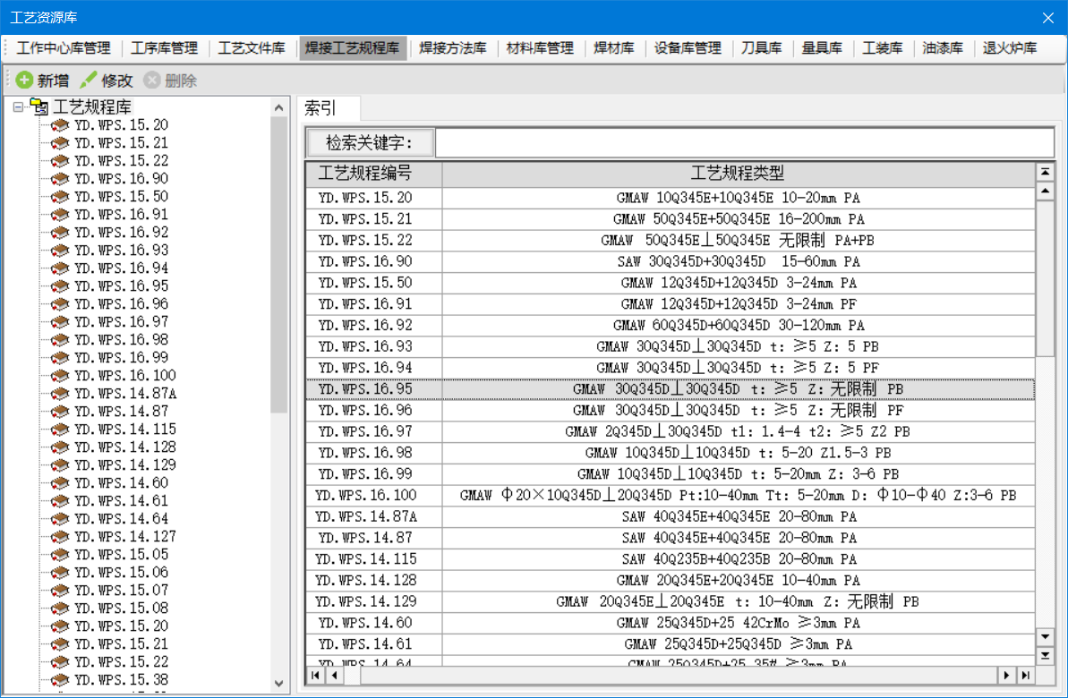
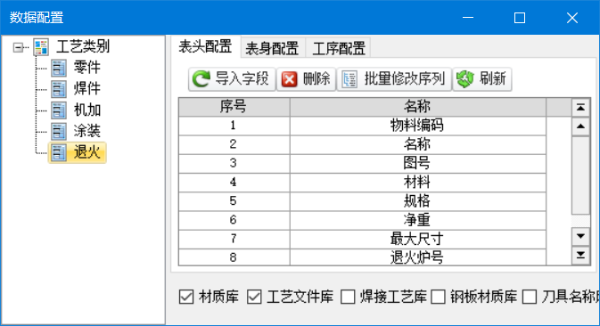
03
研究内容与成果
05
编程应用
资源库配置

Slide 35
04
PART FOUR
总结与展望

Slide 36
04
总结与展望
成就和创新点：
1、以数据库驱动的CAPP；
2、兼顾传统的CAPP功能；
3、从底层考虑了MES与ERP等所需数据；
4、CAPP系统易用、实用；
5、为智能制造提供数据支撑。

Slide 37
04
总结与展望
展望
1、结合大数据进行智能制造；
2、结合虚拟仿真进行工艺验证；
3、结合3D框架进行CAPP设计；

Slide 38
感谢恩师
感谢各位评委老师提出宝贵意见
THANKS

